Slide 1






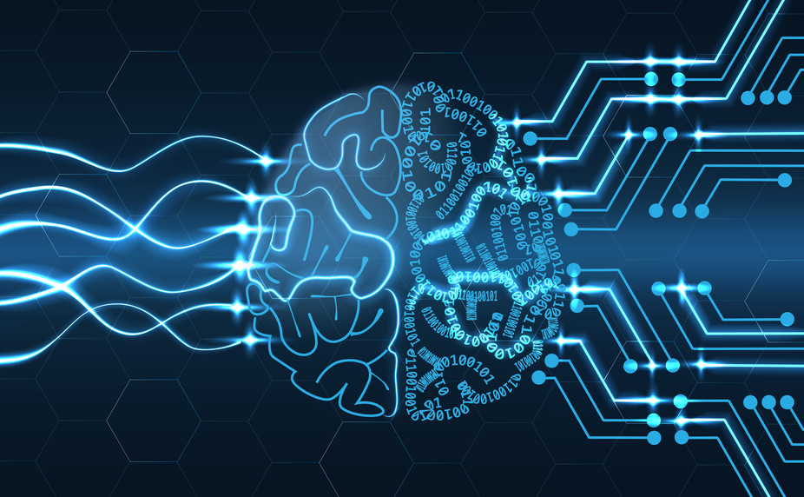





Coordenadoria de Tecnologia da Informação
Curso de Tecnologia em Análise e Desenvolvimento de Sistemas
Utilização de Inteligência Artificial na automação de testes de aplicações Web
Fernanda Pereira dos Santos Sousa(fernanda.sousa5@fatec.sp.gov.br)
Orientadora: Maria das Graças Junqueira Machado Tomazela (graca.tomazela@fatec.sp.gov.br)
Introdução
Objetivos
O cenário empresarial e tecnológico atual mostra uma grande quantidade de aplicativos e aplicações web sendo requisitadas e liberadas para consumo diariamente, isso gera uma grande carga de trabalho, não só para desenvolvedores como para testadores, sendo os testes muitas vezes mais morosos que o próprio desenvolvimento.
Dessa forma, pode-se utilizar a metodologia Ágil no teste de software, assim como o desenvolvimento, diminuindo sua carga e aumentando sua frequência, exigindo um maior número de testes de integração, repetindo várias e várias vezes o mesmo tipo de teste.
Com essa repetição, surgiram os mecanismos de automação de testes, que, ao utilizar frameworks próprios e linguagens de programação já usadas por desenvolvedores, são capazes de executar diversas vezes e autonomamente um mesmo caso de teste. Porém, essa automação deve ser construída pelo testador, o que, em geral, demanda muito tempo.
A Inteligência artificial pode ser considerada uma saída viável para esse problema, tendo em vista que trata-se de mecanismos e dispositivos tecnológicos capazes de simular o raciocínio humano, sendo assim, é capaz de criar análises, raciocinar, compreender e obter respostas para as mais diversas tarefas.
Dessa forma, é possível utilizá-la na criação de uma ferramenta inteligente, capaz de receber, analisar e interpretar as situações apresentadas e, por meio de comparações com situações anteriores, propor uma solução viável que possa atender satisfatoriamente o novo cenário.
Este trabalho tem como objetivo abordar uma nova metodologia de automação de testes de regressão em projetos web, utilizando inteligência artificial e metodologia ágil.
Metodologia
Pretende-se utilizar técnicas de inteligência artificial no reconhecimento de padrões em Casos de Teste e elaboração de Scripts Automatizados de Teste, visando a apoiar os testadores na programação desses scripts e agilizar o processo de teste.
Essa abordagem possibilitará reconhecimento de padrões de uso e sugestão da melhor solução para a situação apresentada. Espera-se, por meio de um trabalho teórico, a elaboração de uma metodologia para empregar algoritmos inteligentes que recebam Casos de Teste padronizados, analise-os e compare-os com as informações presentes em um banco de consulta, gerando assim um script automatizado de teste, que atenderá ao ambiente apresentado no Caso de Teste.
Resultados
Espera-se apresentar, por meio teórico, a eficiência da abordagem para: ler, reconhecer e relacionar casos de teste padronizados e scripts automatizados de teste; desenvolver scripts específicos para novos casos de teste; armazenar casos de testes antigos e acrescentar novos na base de pesquisa; usar e reusar scripts de teste.
Fonte: https://robohub.org/artificial-intelligence-understanding-how-machines-learn/
Referências
RUSSEL, S.; NORVIG, P.. Artificial Intelligence - A modern approach. Berkeley: Pearson Prentice Hall, 2010.
MYERS, Glenford J.; BADGETT, T.; SANDLER, C..The Art of Software Testing. 3. ed. Hoboken, New Jersey: John Wiley & Sons, Inc., 2012.
SOMMERVILLE, I. Engenharia de Software. 9. ed. São Paulo: Pearson Prentice Hall, 2011.

